Slide 1
SQL

Slide 2
DB browser for SQLlite
DB browser for SQLliteをインストールする

Slide 3
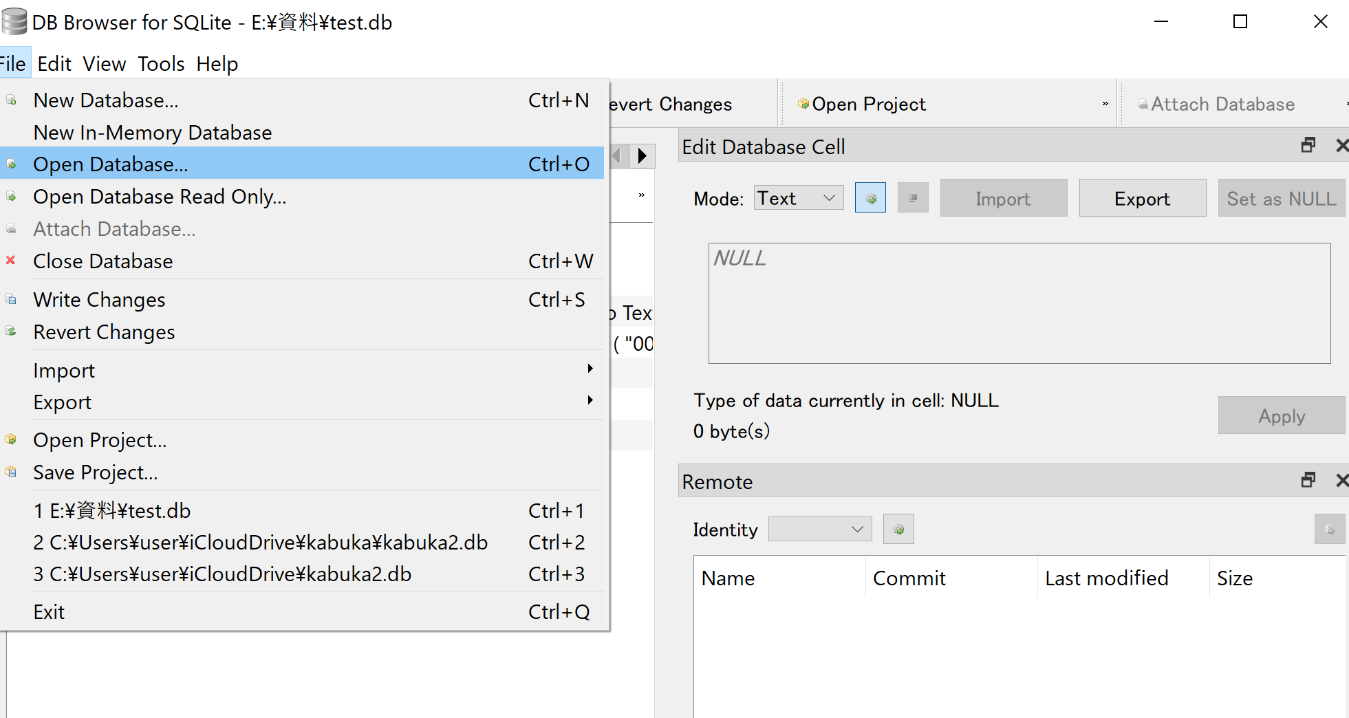
import文を使う（DB Browser for SQLite）
giants.csvをgiantsのテーブルに追加する
File-Open Databaseでtest.dbを開ける

Slide 4
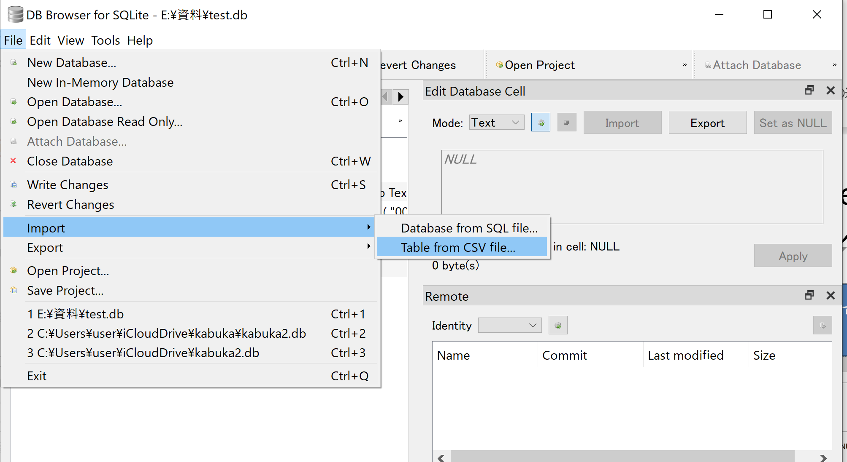
File-Impoer-Table from CSV

Slide 5
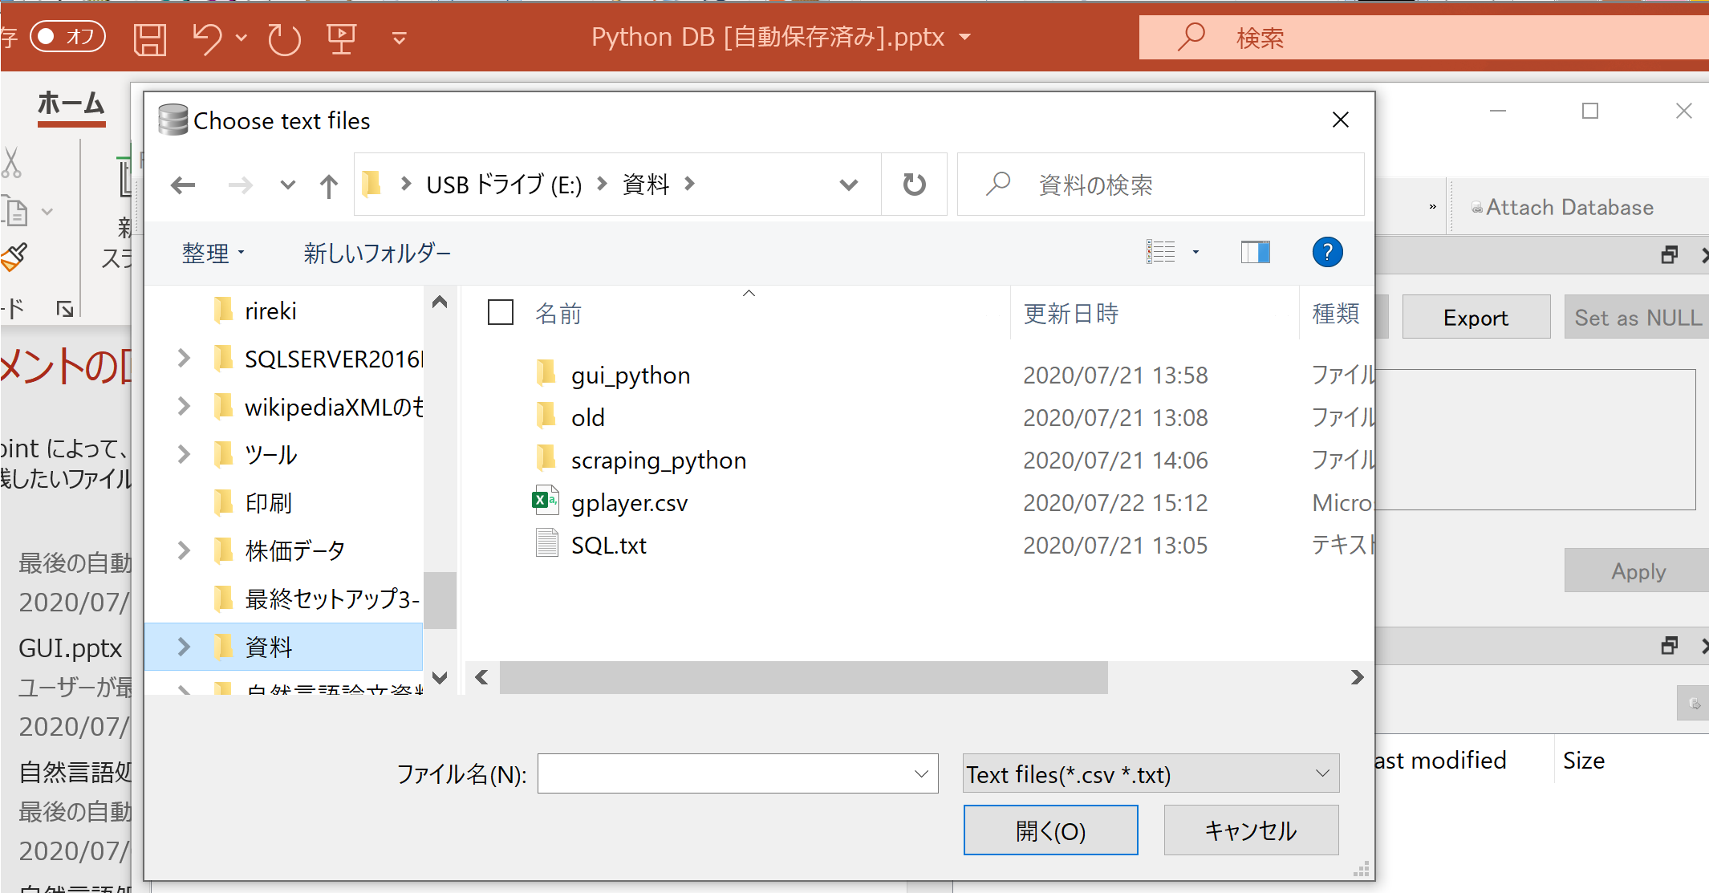
gplayer.csvを選択する

Slide 6
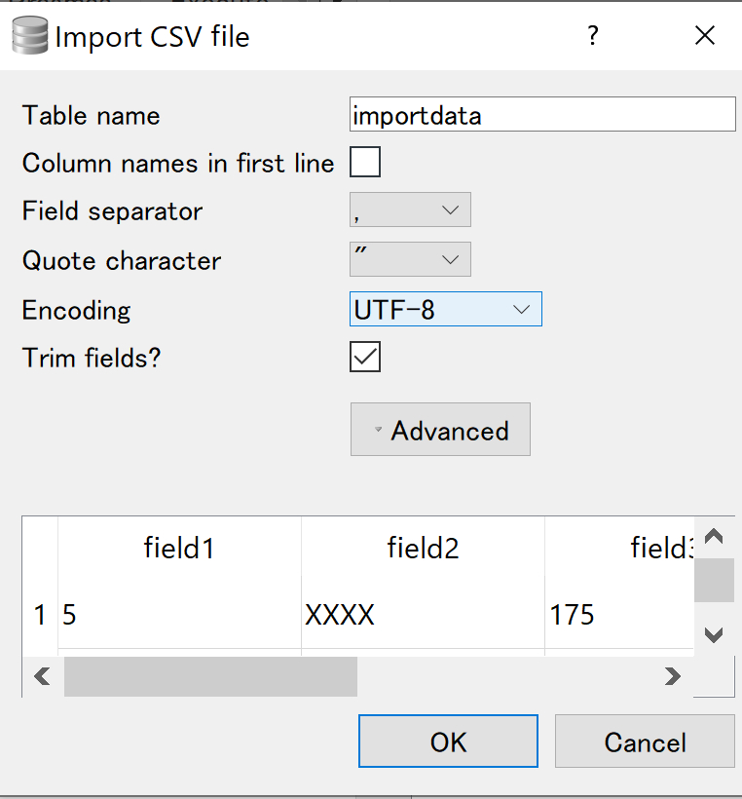
Table Name入力とColumn names in fist lineのCheckを外す

Slide 7
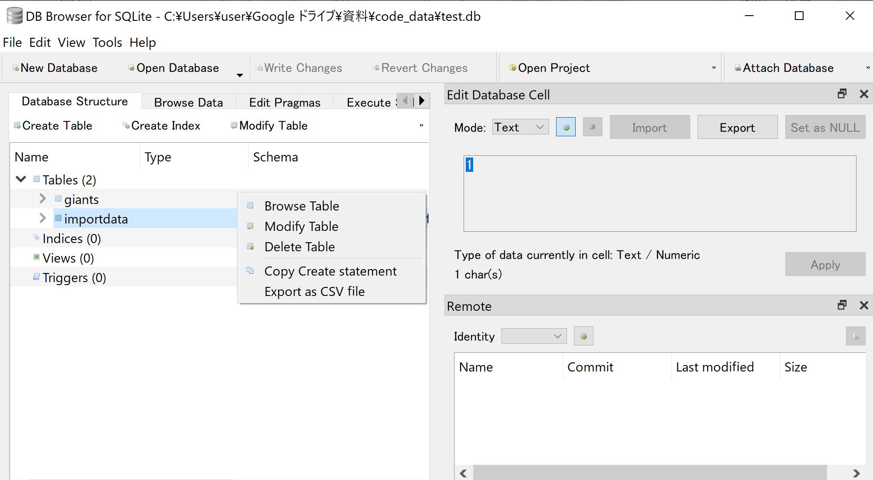
データを見る
他にも直接データを挿入したりテーブル削除したりもできる。

Slide 8
select

Slide 9
DB browser for SQLliteで giants.dbでデータベースを開ける

Slide 10
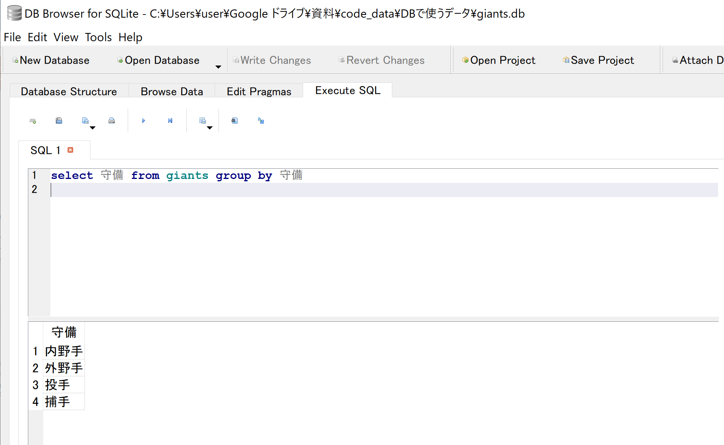
SQLの書き方
SQLを書くことができて実行できる
SQLを書くことができて実行できる

Slide 11
テーブルスキーマ（テーブル名giants)
CREATE TABLE "giants" (
"選手名" TEXT,
"守備" TEXT,
"生年月日" TEXT,
"身長" INTEGER,
"体重" INTEGER
);

Slide 12
データの検索(select)
セミコロンを入れる
select フィールド名,
・・・
フィールド名
from テーブル名
whereフィールド名=検索値
※フィールド値のテキスト型はシングルクォートで囲む

Slide 13
select文の*
select * from テーブル名ですべてのフィールド
のデータを表示する
select フィールド,フィールド・・・・ from テーブル名で表示したいフィールド名を表示する

Slide 14
例
select * from giants
=
select 選手名,守備,生年月日,身長,体重 from giants
アスタリスクはすべてのフィールドを表す。

Slide 15
検索
where フィールド=値
文字列の場合はシングルクオートで囲む
不等号も使える
例
select * from giants where 守備=‘内野手’
select * from giants where 身長>=170
など

Slide 16
論理演算子 and or
体重が75より大きいでかつ身長が170より大きい
例
select * from giants where 体重>75 and 身長
>170

Slide 17
比較演算子
a = b aとbは等しい
a <> b aとbは等しくない
a > b aはbより大きい
a >= b aはb以上
a < b aはbより小さい
a <= b aはb以下
aはカラムbは数値

Slide 18
重複のないデータを抜き出す
select フィールド from テーブル
group byフィールド
例
select 守備 from giants group by 守備

Slide 19
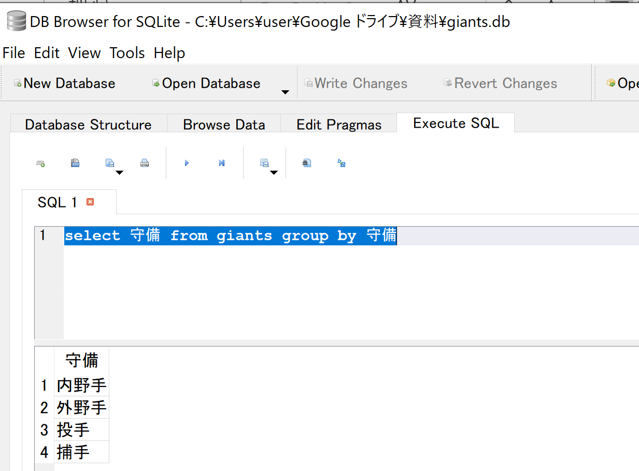

Slide 20
並び替え order by
昇順の場合は asc 、降順の場合は desc（指定しない場合に）
例
select * from giants order by 身長 asc;
select * from giants order by 身長 desc;

Slide 21
あいまい検索 like
select * from giants where 選手名 like '坂%’;
%は任意の文字

Slide 22
平均,合計,最大
select avg(体重) from giants;
select sum(体重) from giants;
select max(体重) from giants;

Slide 23
count関数
データの個数を求めるときに使う
テーブルgiantsの数を求めるとき
select count(*) from giantsで求まる。
さらに
SELECT COUNT(DISTINCT 守備 ) from giants
で重複のないデータの数が出てくる
distinctは重複がないデータをとる

Slide 24
演習
SELECT 守備, COUNT(守備) FROM giants group by 守備
はどのような結果になるか考察してください。

Slide 25
演習(select)
01. 以下のデータベース/テーブルを作成せよ。
データベース名：test_database
テーブル名：test_usertable
UserId UserName UserAge
1 鈴木 21
2 佐藤 25
3 田中 18
4 山田 24
6 戦場ヶ原 17

Slide 26
演習
02 .田中さんの歳を19歳に変更せよ。
03 .戦場ヶ原さんを削除せよ。
04. 生年月日のカラム（カラム名:Birth）を追加せよ。
カラム（フィールドの追加)は以下のようにします。
alter table test_usertable add birthday date;
(削除：alter table test_usertable drop birthday;)
05. 以下のようにbirthdayカラムを作成し生年月日を追加せよ。
鈴木：1992-12-2
佐藤：1988-3-9
田中：1995-4-27
山田：1989-9-29
06. 歳が若い順に、名前を表示せよ。
07. レコードの数を数えよ。
08. 登録してあるユーザの歳の平均を表示せよ。
09. ユーザ名が”山”で始まるレコードを表示せよ。

Slide 27
内部結合

Slide 28
表の重複をなくす
表 employee
繰り返しがありデータの重複があり保守も大変
id | Name | department
1 | 松下 | 総務
2 | 田中 | 総務
3 | 高橋 | 営業
4 | 吉原 | 総務

Slide 29
正規化（このようなデータベースをRDB)
id | Name | department
1 | 松下 | 総務
2 | 田中 | 総務
3 | 高橋 | 営業
4 | 吉原 | 総務
営業を1総務を3とする
department_idでつなげる
テーブルを分割する→正規化
employee
department
id | Name | department_id
1 | 松下 | 3
2 | 田中 | 3
3 | 高橋 | 1
4 | 吉原 | 3
department_id | department
1 | 営業
2 | 開発
3 | 総務
4 | 秘書

Slide 30
内部結合SQLの書き方
SELECT カラム名1, カラム名2, ...
FROM テーブル名１ INNER JOIN テーブル名2 ON 結合の条件
(重複するカラム名があるのでテーブル名.カラム名で表現する）

Slide 31
内部結合の例
select * from employee
inner join
department on employee.department_id =department.department_id
(すべてでなくテーブル名.カラムで個別で表すことができる）
※すべてのフィールドではなくemployee.Nameで名前だけ表示）

Slide 32
課題
以下のテーブルを正規化して内部結合してテーブルを表示せよ
テーブル名 成績表
学生番号 | 名前 | 科目名 | 成績
0001 | 田中 | 国語 | 80
0002 | 佐藤 | 数学 | 90
0003 | 馬場 | 国語 | 65

Slide 33
SQL(データ部)
create table
科目表(科目番号,
科目);
create table
成績表(学生番号,
名前,
科目番号,
成績 ) ;
insert into 科目表(科目番号,科目) values('001','国語’);
insert into 科目表(科目番号,科目) values('002','数学’);
insert into 科目表(科目番号,科目) values('003','理科’);
insert into 成績表(学生番号,名前,科目番号,成績) values('001','田中','001',80);
insert into 成績表(学生番号,名前,科目番号,成績) values('002','佐藤','002',90);
insert into 成績表(学生番号,名前,科目番号,成績) values('003','馬場','001',65);

Slide 34
学生番号 | 名前 | 科目名 | 成績
0001 | 田中 | 国語 | 80
0002 | 佐藤 | 数学 | 90
0003 | 馬場 | 国語 | 65
学生番号 | 名前 | 科目番号 | 成績
0001 | 田中 | 001 | 80
0002 | 佐藤 | 002 | 90
0003 | 馬場 | 001 | 65
科目番号 | 科目
001 | 国語
002 | 数学
003 | 理科

Slide 35
外部結合
学生番号 | 名前 | 科目番号 | 成績
001 | 田中 | 001 | 80
002 | 佐藤 | 002 | 90
003 | 馬場 | 001 | 65
004 | 松下 | 004 | 70
科目番号 | 科目
001 | 国語
002 | 数学
003 | 理科
対応する科目番号004がない
内部結合だと学生番号004は表示されない
inner join をleft outer joinにすると学生番号004は表示される。これを外部結合という

Slide 36
外部結合（左を残すleft outer join)
select * from 成績表 inner join 科目表 on 成績表.科目番号=科目表.科目番号;
select * from 成績表 left outer join 科目表 on 成績表.科目番号=科目表.科目番号;

Slide 37
ビュー
仮想の表（テーブル）
例えば１８０ｃｍ以上の身長の選手名をテーブルとして
作成したい場合
giants
ビュー
select文で作り
これが１つのテーブルとして
扱える

Slide 38
ビューの作り方
構文
create view ビュー名 as select文

Slide 39
例
問題 身長１８０ｃｍ以上の選手のビューを作ってください
create view player_hight180 as select * from giants where 身長>=180
select * from player_hight180で見れる
ここで重要なのはplayer_hight180が実際にテーブルがないということを確かめてください

Slide 40
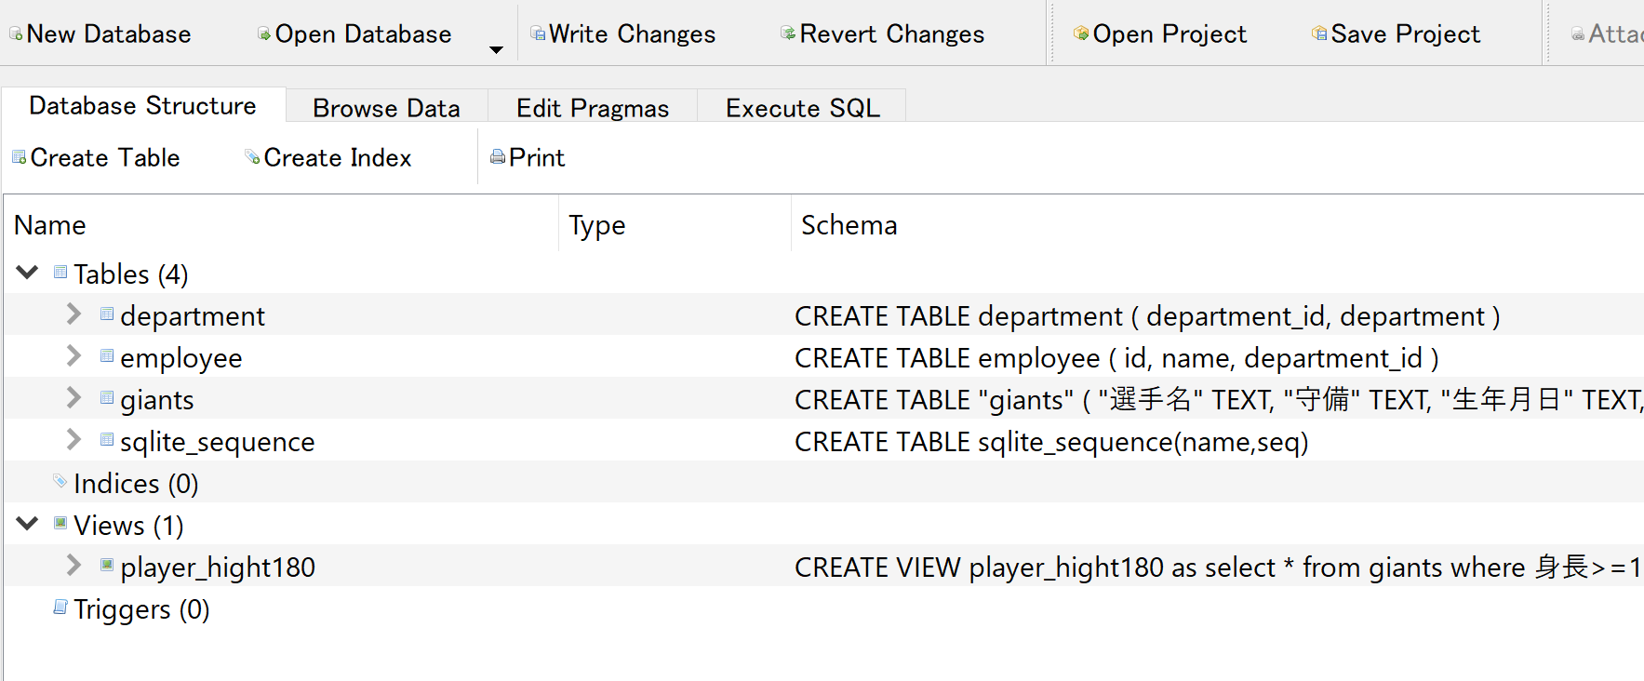
確認
ｃ
ｃ

Slide 41
データ削除(delete文)
delete from テーブル名 where フィールド＝値;
例
insert into giants(選手名) values('Test’)
でデータを入れて確かめてください
select * from giants where 選手名=‘Test’で確かめてdelete 文を実行する
もし where文を書かず delete from giantsを実行すればすべてのデータが消える。

Slide 42
データ更新
Update テーブル名 set フィールド=値,
フィールド=値,
・・・
フィールド=値
whereフィールド=値

Slide 43
例
笠井 駿|180|80の選手名を空白をなくした笠井駿にしてみる。
SQL
Update giants set 選手名=‘笠井駿’ where選手名=‘笠井 駿’;
(※もし、where文がない場合どうなるか？
確かめてみてください）

Slide 44
インデックス
高速に検索するためにテーブルのカラムに
インデックスを付与する→高速に検索できる
（データ数百万件などでは発揮する）
→重複のないカラムに威力を発揮する
（性別など種類が少ない場合は負荷になる）
★ビックデータになればなるほどインデックスは
重要になります。データベースのチューニングの基本です

Slide 45
インデックス
CREATE INDEX インデックス名 ON テーブル名(カラム名1, カラム名2, ...);
create index index_giants on giants(選手名);

Slide 46
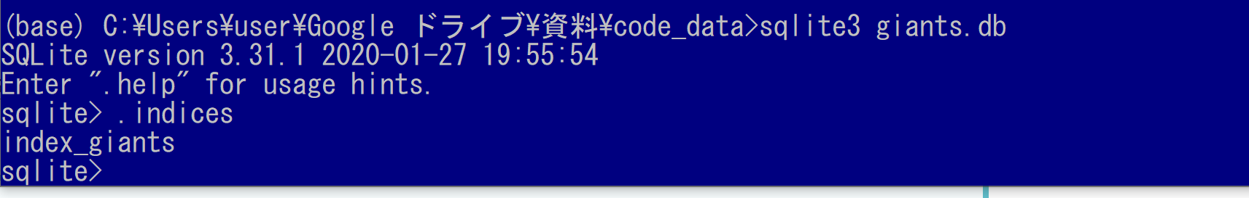
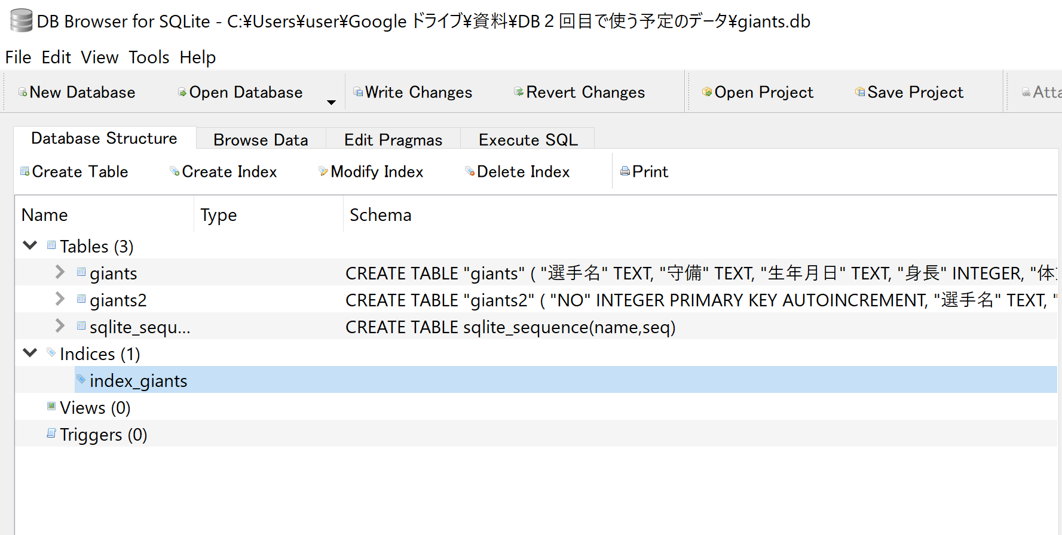
.indicesで確かめる

Slide 47
index実習
Wikipedia.dbを開けます
select * from Wikipedia where titile=‘サンセール’を検索します
（時間が少しかかります）
Wikipedia.dbからテーブルwikipediaのフィールドtitileにインデックスを振ります
create index title_idx on wikipedia(title);
再びselect * from Wikipedia where titile=‘サンセール’を検索します。速く感じられるはずです

Slide 48
副問い合わせ
insert into テーブル名(フィールド・・・）
values (フィールド・・・）
↓
insert into テーブル名(フィールド・・・）
select フィールド・・・ fromテーブル名
selectで表示されるデータ
がテーブルに追加される（ただし、フィールドは完全に合わせる）

Slide 49
副問い合わせ例
create test1(f1 text,f2 text);
insert into test1(f1,f2)values(‘testdata1,’testdata1’);
insert into test1(f1,f2)values(‘testdata,2’testdata2’);
create test2(f1,f2);
insert into test2(f1,f2)
select f1,f2 from test1;

Slide 50
insert into test2(f1,f2)
select f1,f2 from test1
insert into test2(f1,f2)
f1 | f2
コピー
select f1,f2 from test1
f1 | f2
test1 | test1
test2 | test2

Slide 51
演習
テーブルgiantsから身長180cm以上
体重80kg以上の選手を新たにテーブルを作成して
副問い合わせを利用してデータを入れて
ください。スキーマは各自任せます。

Slide 52
解答例

Slide 53
トリガー
テーブル(トリガー設定）
（２）SQL実行
（１）テーブルにinsert delete upate後または前にSQLが実行できる
後の方は履歴テーブルを使うときによく使われる

Slide 54
トリガー構文
CREATE TRIGGER トリガー名
INSERT ON テーブル名
BEGIN
SQL文1;
SQL文2;
END;

Slide 55
トリガー確認および削除
作成したトリガーの確認
SELECT * FROM sqlite_master WHERE type = 'trigger';
トリガーの削除
DROP trigger トリガー名;

Slide 56
具体例
テーブルにアクションがあっった
この処理はトリガーで書かれているのでコーディングしなくてもいい
テーブル(トリガー設定）
履歴テーブル
(2)トリガーが
引かれる
(1)テーブルを追加した後
（３）履歴を残す
トリガー

Slide 57
例 以下 試してみる
create table product(id integer, name text, price integer);
create table log(id integer primary key, act text);
create trigger itrigger insert on product
begin
insert into log(act) values('INSERT Action');
end;
create trigger dtrigger delete on product
begin
insert into log(act) values('DELETE Action');
end;
create trigger utrigger update on product
begin
insert into log(act) values('UPDATE Action');
end;
insert into product(id , name, price) values(12,'test',12);

Slide 58
Pythonによるデータベース操作

Slide 59
データ参照(dbselect.py)
import sqlite3
dbname='giants.db'
conn=sqlite3.connect(dbname)
c = conn.cursor()
select_sql = "select No,選手名,選手名,体重 from giants "
for row in c.execute(select_sql):
print(row)
conn.close()

Slide 60
解説
import sqlite3←sqliteにアクセスできるライブラリをインポート
dbname=‘giants.db‘←データベースの名前（この場合はプログラムと同じ位置にあるとしている）
conn=sqlite3.connect(dbname)←データベースに接続

Slide 61
c = conn.cursor()←カーソルの設定
select_sql = “select No,name,hight,weight from giants ”←実行するSQLを書く
for row in c.execute(select_sql):←カーソルを実行（ループ）
print(row)←カーソルの位置のデータを出力
conn.close()←接続を切断

Slide 62
図でまとめる
giants.db
conn=sqlite3.connect(dbname)
テーブル２
for row in c.execute(select_sql):
c = conn.cursor()
テーブル１

Slide 63
row[2]
row[3]
row[0]
row[1]
for row in c.execute(select_sql):

Slide 64
データ追加(insertdb.py)
import sqlite3
dbname='giants.db'
conn=sqlite3.connect(dbname)
c = conn.cursor()
No=‘1000'
name='Tset Name'
hight=170
weight=80
sql = 'INSERT INTO giants(No,選手名,身長,体重) VALUES(?,?,?,?)'
data = (No,name,hight,weight)
c.execute(sql, data)
conn.commit()
conn.close()

Slide 65
文字型はシングルクォートで囲まない
No="5"
Name=“Tset Name”
hight=170
weight=80
sql =“INSERT INTO giants(No,選手名,身長,体重) VALUES(?,?,?,?)”
同じ順番！
data=(No,選手名,身長,体重)
パラメータ（？の部分）はフィールドのNo,選手名,身長,体重であること教える
c.execute(sql,data)
INSERT INTO giants(No,選手名,身長,体重) VALUES(“5”,‘Test Name’,170,80)が実行されることになる
確定する
conn.commit()

Slide 66
次にデータを追加したのを削除します (db browser for sqliteに直接データを追加するとdb lockがかかるみたいなので必ずSQLから追加してください）

Slide 67
データの削除(dbdelet1.py)
import sqlite3
dbname='giants.db'
conn=sqlite3.connect(dbname)
c = conn.cursor()
sql ="delete from giants where NO=1000"
c.execute(sql)
conn.commit()
conn.close()
コマンドで直接実行する方法と同じでもかける
(SQLを渡す方法)

Slide 68
pythonからCSVへのアクセスcsvread.py
import csv
with open(‘sample2.csv’) as f:
reader = csv.reader(f)
header = next(reader) # ヘッダーを読み飛ばした時
for row in reader:
print(row)
print(row[0],row[1],row[2])

Slide 69
演習（時間があればしてください）
先ほどのcsvread.pyをデータベースに入れるプログラムをコーディングしてください
ヒント
print(row)の後ろにdbinsert(row[0],row[1],row[2])の関数を
作りその中コーディングする。

Slide 70
トランザクション処理
(1)Aさんの口座から5,000円分差し引き、残高10,000 - 5,000 = 5,000円にする。
(2) Bさんの口座へ5,000円分プラスし、残高20,000 + 5,000 = 25,000円にする。
もし(1)の処理ができなくなれば
Bさんの口座にお金だけ増える。Aさんは何もせずBさんにお金
を振り込める。

Slide 71
トランザクション処理（ALL or Nothing)
トランザクション
処理A
A Or Bで不正があればもとに戻す
処理B

Slide 72
コード例(transaction1.py)
import sqlite3
dbname='giants.db'
try:
conn = sqlite3.connect(dbname)
for i in range(5):
print(i)
conn.execute("insert into giants(選手名) values ('テスト')")
except sqlite3.Error as e:
print(e)
if conn: conn.rollback()
print("rollback run")
finally:
if conn: conn.commit()

Slide 73
コード例(transaction2.py)
import sqlite3
dbname='giants.db'
try:
conn = sqlite3.connect(dbname)
for i in range(5):
print(i)
if i==2:
conn.execute("xxxinsert into giants(選手名) values ('テスト')")
else:
conn.execute("insert into giants(選手名) values ('テスト')")
except sqlite3.Error as e:
print(e)
if conn: conn.rollback()
print("rollback run")
finally:
if conn: conn.commit()
わざとエラーのSQLを作る

